Slide 1
욱일기와 일장기

Slide 2
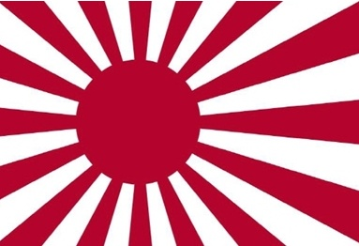

Slide 3
욱일기
개요
구 일본군 및 현 일본 해상자위대의 군기(軍旗)로, 일본제국 해군에서 해군기(naval ensign)로 사용했기 때문에 '군함기'(軍艦旗)라고 불렸고, 해상자위대에서는 '자위함기'(自衛艦旗)라고 부름.
상징성
일본 제국 군부는 2차 세계대전을 일으킨 주체로 인식되고 있는데, 이에 따라 일본군을 상징하던 욱일기는 일본 제국주의의 피해국들에게는 일본 제국주의, 군국주의의 상징으로 여겨짐.

Slide 4
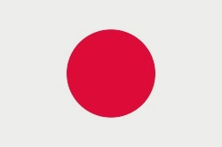

Slide 5
일장기
개요
과거 일본 제국과 현재 일본의 국기. 일본어로는 ＇닛쇼-키＇라고 읽지만, 일본인들은 보통 ＇히노마루(日の丸)＇라고 부름.
역사
역사를 거슬러 올라가면 700년대부터 사용하였다고 함. 동그라미 하나라는 모양새는 그때나 지금이나 같았지만, 그때는 화려한 붉은색 비단에 노란색 또는 금색으로 원이나 국화 문장을 그려 '니시키노미하타(錦の御旗)'라고 부르며 일본 조정을 상징하는 깃발로 사용함. 겐페이 전쟁에서 양 진영의 깃발색에서 유래했다는 이야기도 있음.

Slide 6
https://blog.naver.com/bk9970/220843214363
4:08

Slide 7
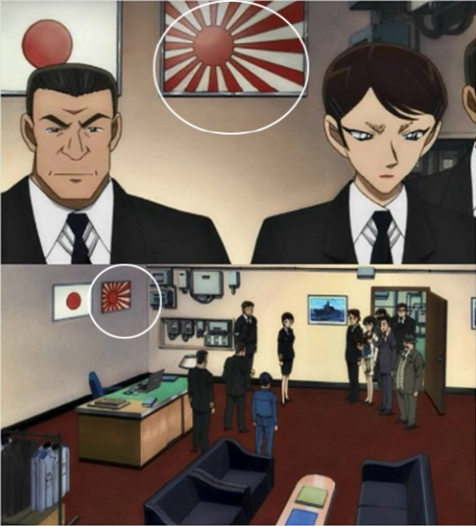

Slide 8
각종 문화속의 욱일기와 일장기
게임이나 노래, 드라마, 특히 애니메이션 속에 깊이 파고들어 있음
별다른 의미없이 넣는 경우도 있지만 주로 자신들의 제국주의나 군국주의의 위대함을 표현하기 위해 쓰는 경우가 많음
어떤 매체에 요소가 있다면 커뮤니티 내에서 싸움이 일어나는 횟수도 빈번함.

